Slide 1




EDARAN TERHAD
MANUAL PELAKSANAAN
MINDA SIHAT
SEKOLAH RENDAH SELURUH MALAYSIA
~akumanchai~
Minda Sihat : Emosi Terjaga, Kehidupan Sejahtera
19 Jun 2021

Slide 2

EDARAN TERHAD
PANDUAN GURU
Minda Sihat : Emosi Terjaga, Kehidupan Sejahtera

Slide 3


M/S
2
Pelaksanaan Minda Sihat
SEBELUM SARINGAN
EDARAN TERHAD
  Selamat datang ke sesi bimbingan Saringan Minda Sihat Kebiasaan Baharu Tahun 2021
  Apa khabar semua ?
  Cikgu berharap semua murid berada dalam keadaan sihat dan bersedia mengikuti saringan minda sihat hari ini.
  Untuk makluman semua murid, saringan minda sihat dilaksanakan bagi mendapat maklum balas untuk menyediakan perkhidmatan bimbingan dan kaunseling yang memenuhi keperluan semasa murid.
  Maklum balas yang diberikan ini penting kepada kami Guru Bimbingan dan Kaunseling dalam membantu menyokong kesejahteraan diri anda.
  Di samping itu juga, maklum balas yang diberikan dapat membantu cikgu menyediakan intervensi berfokus kepada murid yang memerlukan.

Slide 4
M/S
3
Pelaksanaan Minda Sihat
SEBELUM SARINGAN
EDARAN TERHAD
  Semua murid diminta berada dalam keadaan tenang, selesa dan memberikan kerjasama sepenuhnya sepanjang saringan minda sihat dilaksanakan.
  Sila baca penyataan atau soalan dengan teliti
  Jawab setiap penyataan atau soalan dengan hati yang terbuka dan jujur berdasarkan situasi yang dihadapi. Ingat, bagi setiap soalan tiada jawapan betul atau salah. Ini bukan ujian atau peperiksaan
  Masa yang diperuntukan adalah seperti berikut :
    Masa untuk sesi bimbingan ini adalah 60 minit
    15 minit pertama cikgu akan menerangkan berkaitan panduan dan tatacara menjawab soalan saringan minda sihat

Slide 5
M/S
4
Pelaksanaan Minda Sihat
SEBELUM SARINGAN
EDARAN TERHAD
    iii. Kemudian anda perlu mengakses laman sesawang https://sepkm.com/msihat/
    iv. 30 minit diberikan untuk murid menjawab saringan minda sihat secara dalam talian.
  Cikgu akan berada di dalam talian sekiranya anda ingin bertanya atau ingin mendapatkan penjelasan lanjut atau bimbingan individu daripada cikgu.
  Pastikan anda selesai menjawab dengan baik sebelum sesi bimbingan dalam talian ditamatkan.
  Sekiranya anda berasa kurang selesa atau terganggu semasa menjawab soalan yang diberikan sila maklumkan kepada cikgu Cikgu sedia membantu
  Ini adalah nombor telefon untuk dihubungi __________.

Slide 6
M/S
5
Pelaksanaan Minda Sihat
SEMASA SARINGAN
EDARAN TERHAD
  Baiklah, cikgu menerangkan panduan mengakses SePKM (bantuan paparan power point)
  Mula-mula taip alamat laman web ini https://sepkm.com/msihat/
  Kemudian masukkan nombor kad pengenalan / mykad
  Jawab soalan keselamatan yang diberikan
  Anda semua sudah bersedia? Sila klik gambar tangan.
  Sila jawab soalan / penyataan yang diberikan. Jawab dengan tenang dan teliti.
  Sesiapa yang memerlukan bantuan cikgu sedia membantu

Slide 7
M/S
6
Pelaksanaan Minda Sihat
SELEPAS SARINGAN
EDARAN TERHAD
  Terima Kasih atas kerjasama yang diberikan.
  Jaga diri dan kesihatan dengan baik.

Slide 8
EDARAN TERHAD
PANDUAN MURID
SEKOLAH RENDAH
Minda Sihat : Emosi Terjaga, Kehidupan Sejahtera

Slide 9
M/S
8
Pelaksanaan Minda Sihat
INSTRUMEN SARINGAN MINDA SIHAT SEKOLAH RENDAH
EDARAN TERHAD
Siapa yang perlu menjawab saringan
Bil | Instrumen | Sekolah
 |  | Rendah
1 | Senarai Semak Keperluan Murid | ✓
2 | Instrumen Whooley (PHQ-2) | ✓
3 | Soal Selidik Pengurusan Emosi | ✓
4 | Instrumen PHQ-9
5 | Instrumen GAD-7

Slide 10
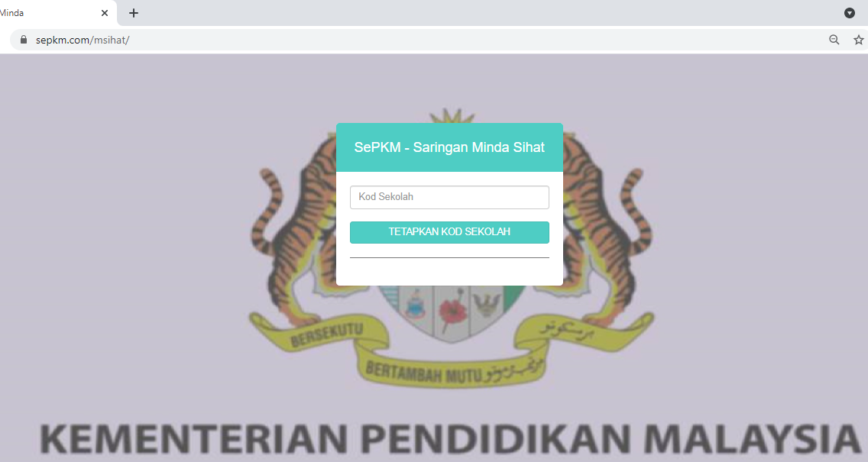
M/S
EDARAN TERHAD
9
Pelaksanaan Minda Sihat
Layari alamat URL berikut : https://sepkm.com/msihat
PAPARAN LAYAR SARINGAN MINDA SIHAT MURID

Slide 11

M/S
10
Pelaksanaan Minda Sihat
Tetapkan kod sekolah
EDARAN TERHAD
1
2
Masukkan kod sekolah anda. Contoh : JEA8001
Pastikan kod sekolah anda adalah betul. Sila rujuk guru anda sekiranya perlu.
Klik TETAPKAN KOD SEKOLAH

Slide 12
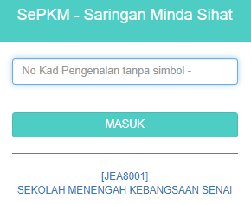
M/S
11
Pelaksanaan Minda Sihat
Pengisian no kad pengenalan
EDARAN TERHAD
2
3
1
SEMAK : Kod & nama sekolah akan terpapar sekiranya kod sekolah dimasukkan adalah betul
Murid perlu mengisi no kad pengenalan tanpa symbol (-). Contoh : 050101011010
Klik MASUK

Slide 13
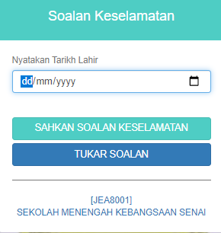
M/S
12
Pelaksanaan Minda Sihat
Soalan Keselamatan
EDARAN TERHAD
Jawab soalan keselamatan yang diminta
Klik sahkan soalan keselamatan untuk ke halaman berikutnya.
PILIHAN
Klik TUKAR SOALAN sekiranya anda berhasrat untuk menukar soalan keselamatan.
Antara pilihan soalan keselamatan :
i. Tarikh Lahir
ii. Tingkatan / Tahun
iii. Nama Kelas
1
2
3

Slide 14
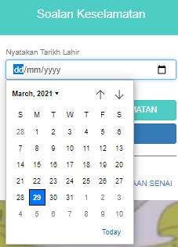
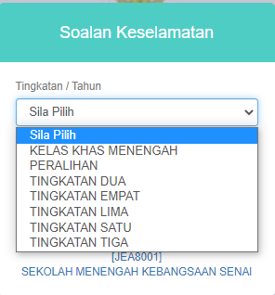
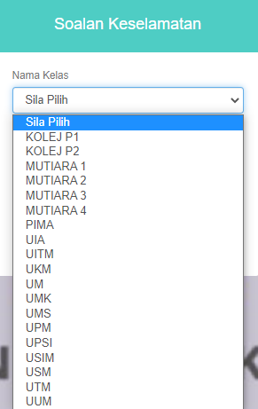
M/S
13
Pelaksanaan Minda Sihat
Pilihan Soalan Keselamatan
EDARAN TERHAD
1
2
3
Paparan
Tarikh Lahir
Paparan
Tingkatan / Tahun
Paparan
Nama Kelas

Slide 15
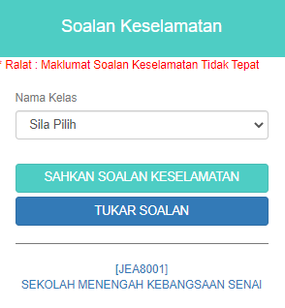
M/S
14
Pelaksanaan Minda Sihat
Ralat
EDARAN TERHAD
Sekiranya maklumat soalan keselamatan tidak tepat, paparan akan menunjukkan RALAT

Slide 16
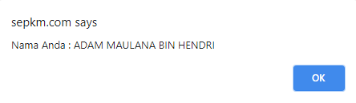
M/S
15
Pelaksanaan Minda Sihat
Soalan Keselamatan
EDARAN TERHAD
1
2
Pastikan nama anda tepat sebagaimana tercatat di dalam kad pengenalan.
Klik OK

Slide 17
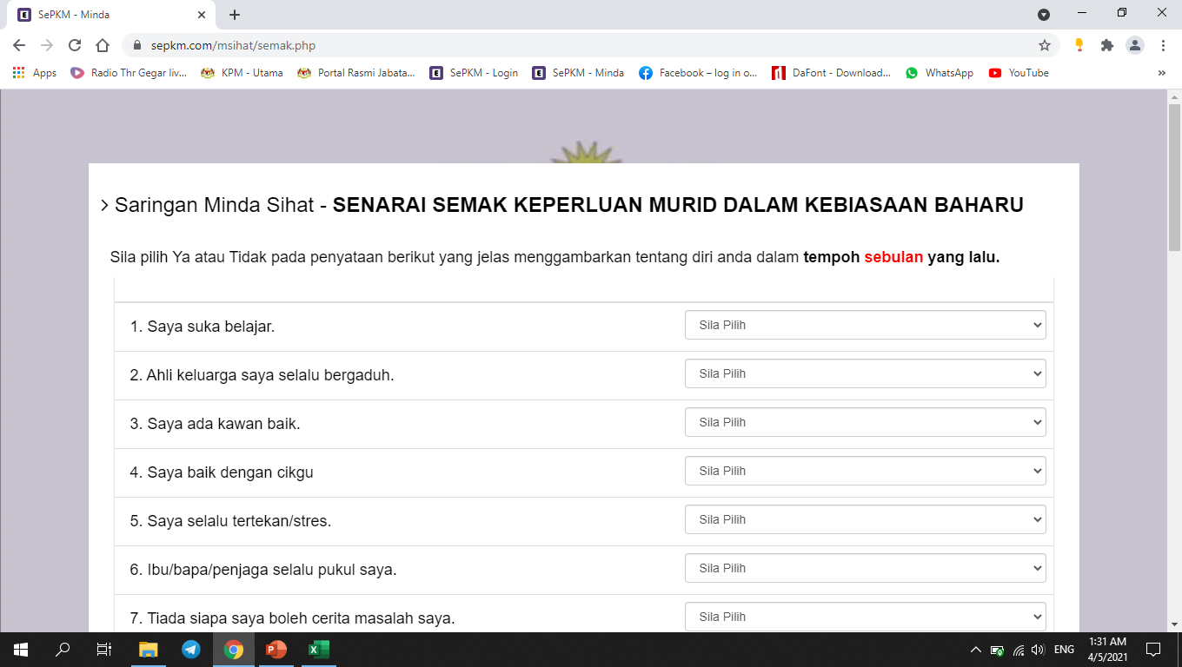
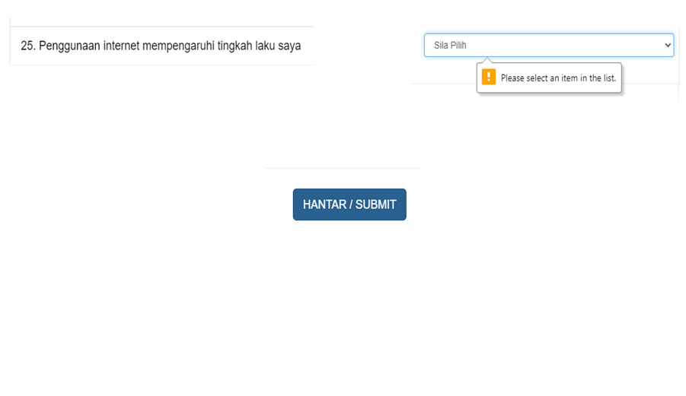
M/S
16
Pelaksanaan Minda Sihat
Senarai Semak Keperluan Murid Dalam Kebiasaan Baharu
EDARAN TERHAD
Selepas pengesahan, murid akan menjawab Saringan Minda Sihat Senarai Semak Keperluan Murid Dalam kebiasaan Baharu.
Terdapat 25 soalan perlu dijawab
Pilihan jawapan YA atau TIDAK
Pastikan pilihan jawapan dipilih bagi setiap soalan
Klik HANTAR setelah selesai menjawab.
*Sila rujuk guru anda sekiranya soalan tidak jelas / kurang difahami.
1
2
~akumanchai~
3
4

Slide 18
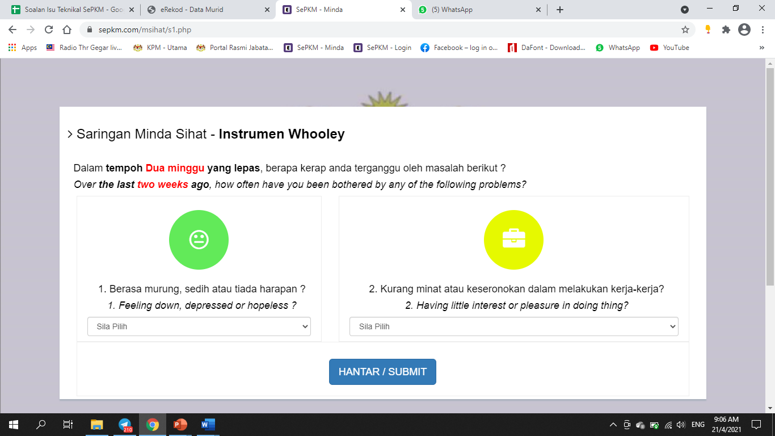
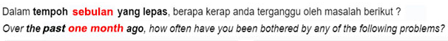
M/S
17
Pelaksanaan Minda Sihat
Instrumen Whooley (PHQ-2)
EDARAN TERHAD
(PHQ-2)
Murid akan menjawab Saringan Minda Sihat Instrumen Whooley
Terdapat 2 soalan perlu dijawab
Empat pilihan jawapan disediakan. Pilih satu sahaja.
Tidak pernah sama sekali
Beberapa hari
Lebih dari seminggu
Hampir setiap hari
(Pastikan pilihan jawapan dipilih bagi setiap soalan)
2. Klik HANTAR setelah selesai menjawab.
*Sila rujuk guru anda sekiranya soalan tidak jelas / kurang difahami.
1
2

Slide 19
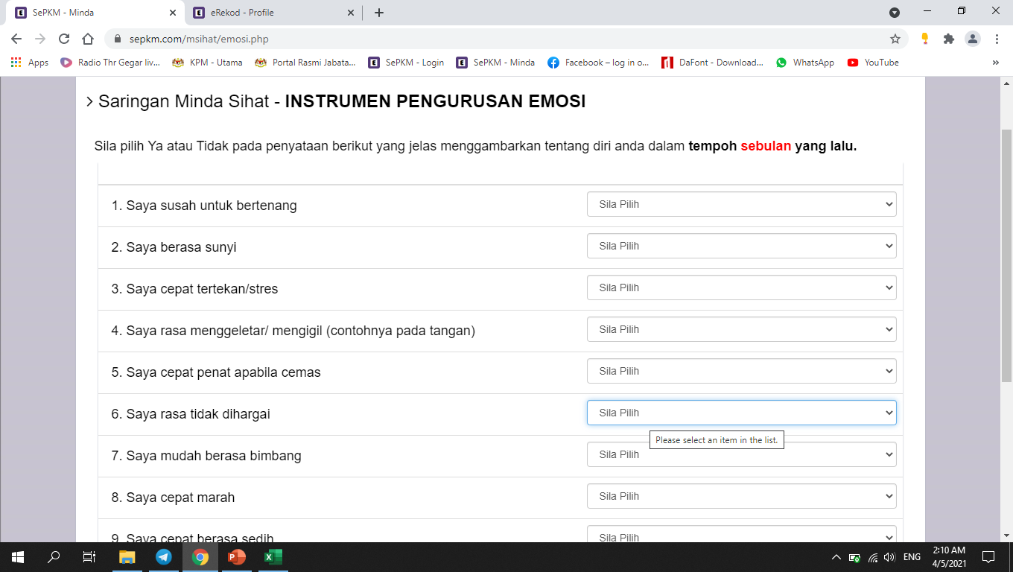
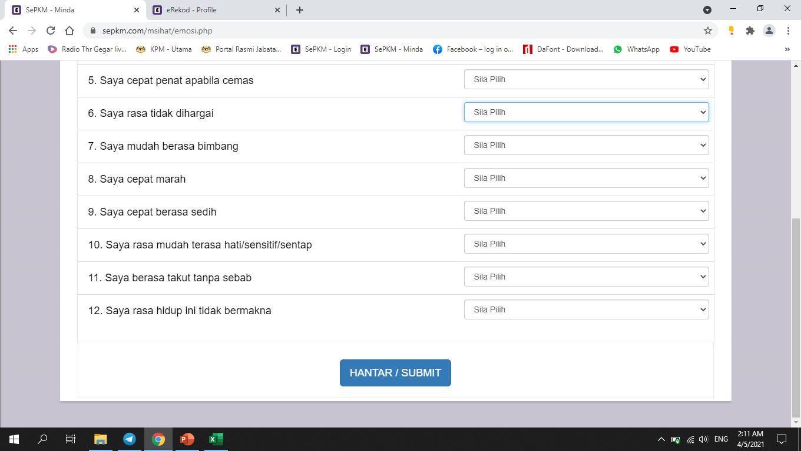
M/S
18
Pelaksanaan Minda Sihat
Instrumen Pengurusan Emosi
EDARAN TERHAD
1
Murid akan menjawab Saringan Minda Sihat Instrumen Pengurusan Emosi
Terdapat 12 soalan perlu dijawab
Pilihan jawapan YA atau TIDAK (Pastikan pilihan jawapan dipilih bagi setiap soalan)
Klik HANTAR setelah selesai menjawab.
*Sila rujuk guru anda sekiranya soalan tidak jelas / kurang difahami.
2
3

Slide 20
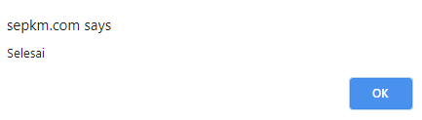
M/S
19
Pelaksanaan Minda Sihat
Selesai menjawab
EDARAN TERHAD
1
Setelah selesai menjawab semua soalan, paparan dashboard akan menunjukkan anda telah selesai melaksanakan Saringan Minda Sihat
Klik OK

Slide 21
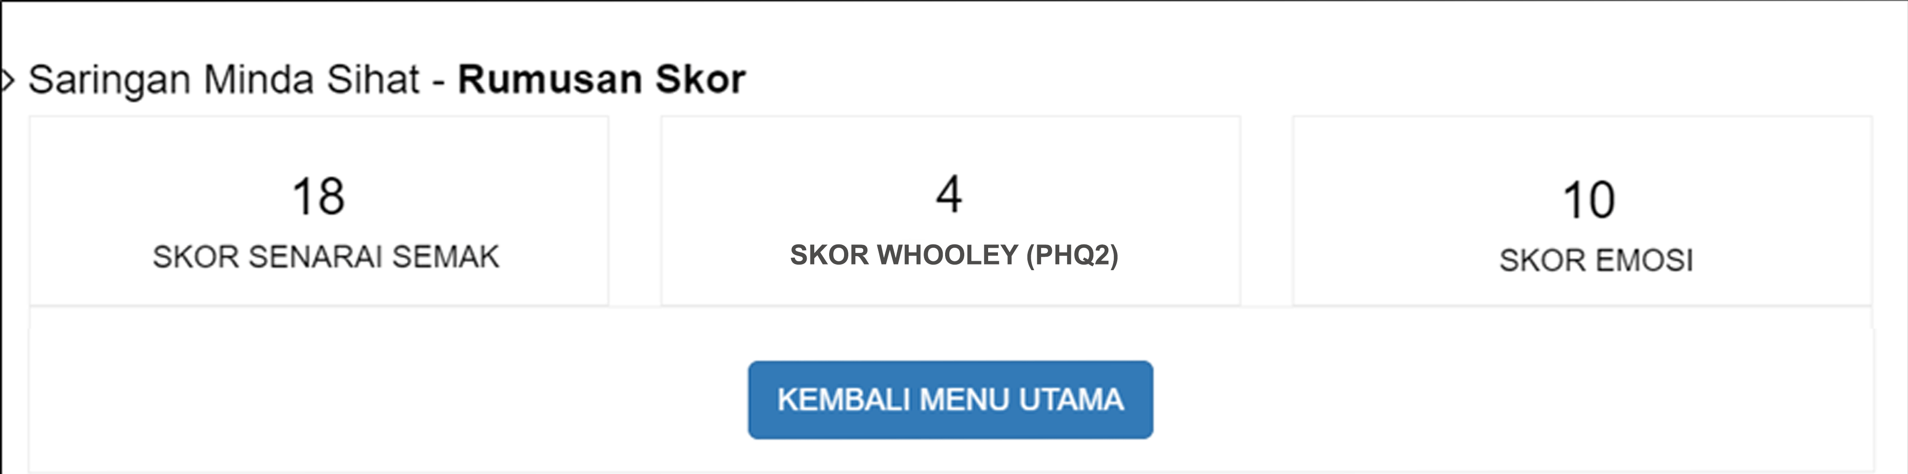
M/S
20
Pelaksanaan Minda Sihat
Paparan Skor Murid
EDARAN TERHAD
Murid mengetahui rumusan skor yang diperolehi setelah selesai menjawab. Sila rujuk guru Bimbingan & Kaunseling untuk interpretasi skor.

Slide 22

M/S
21
Pelaksanaan Minda Sihat
TERIMA KASIH
EDARAN TERHAD
INGATAN MESRA.
SEKIRANYA ANDA SALAH MENGISI SKOR DALAM SISTEM, ANDA PERLU MEMAKLUMKAN KEPADA GURU BIMBINGAN DAN KAUNSELING UNTUK TUJUAN PROSES PEMURNIAN SEMULA.
Minda Sihat : Emosi Terjaga, Kehidupan Sejahtera

